Slide 1
CÁC VẤN ĐỀ LIÊN QUAN
TRỤC HẠ ĐỒI – YÊN – BUỒNG TRỨNG
ThS BS. Nguyễn Thuỳ Linh

Slide 2
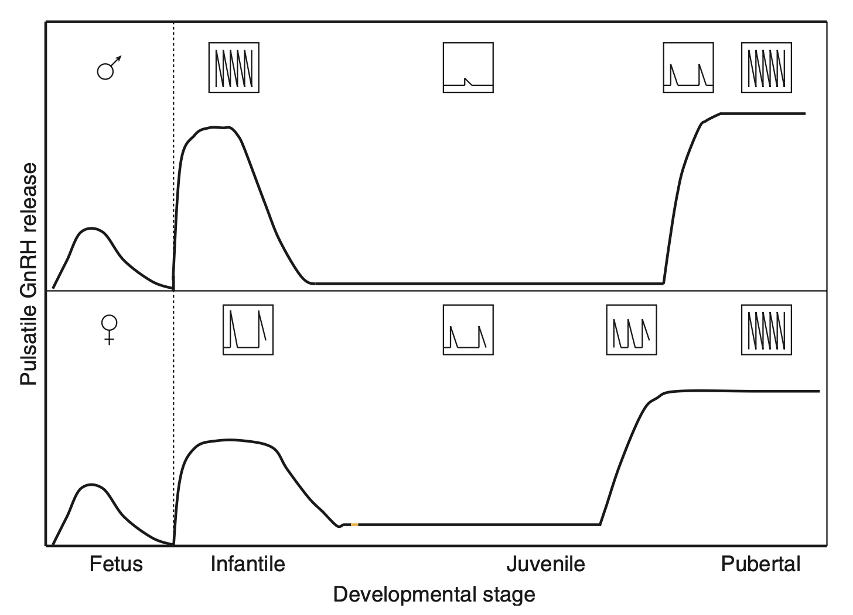
Trục HPO trong thời kỳ dậy thì
Bắt đầu tuổi dậy thì, hạ đồi chế tiết các xung GnRH tăng dần về tần số và biên độ.
Tuy nhiên, các xung GnRH ban đầu chỉ đủ gây đáp ứng chế tiết FSH ở tuyến yên mà không đủ gây đáp ứng chế tiết LH đủ mạnh.
Dưới tác động của FSH → nang noãn phát triển tạo E2 → phát triển tuyến vú, tử cung, cốt hóa xương dài & các đặc điểm sinh dục thứ phát: lông mu, phát triển môi lớn & môi nhỏ, sừng hóa niêm mạc ÂĐ, tăng tích mỡ ở hông, đùi…
E2 gây phát triển nội mạc tử cung → xuất hiện kinh nguyệt

Slide 3
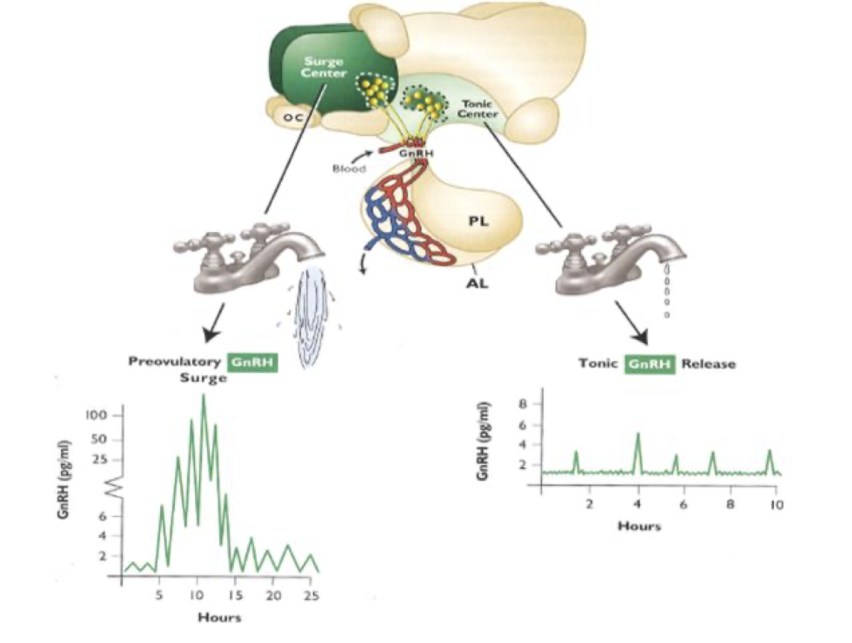
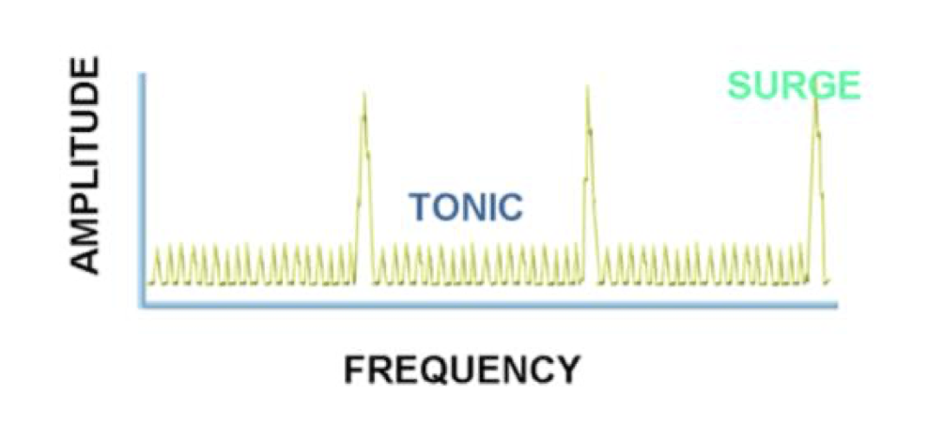
Trục HPO trong thời kỳ dậy thì
Ở chu kì kinh nguyệt bình thường, trong pha rụng trứng, nồng độ E2 đạt ngưỡng + P4 thấp → phản hồi dương → kích thích trung tâm “surge” tại hạ đồi chồng lên hoạt động của trung tâm “tonic” nhằm phóng thích xung GnRH → đỉnh LH → hiện tượng phóng noãn.

Slide 4
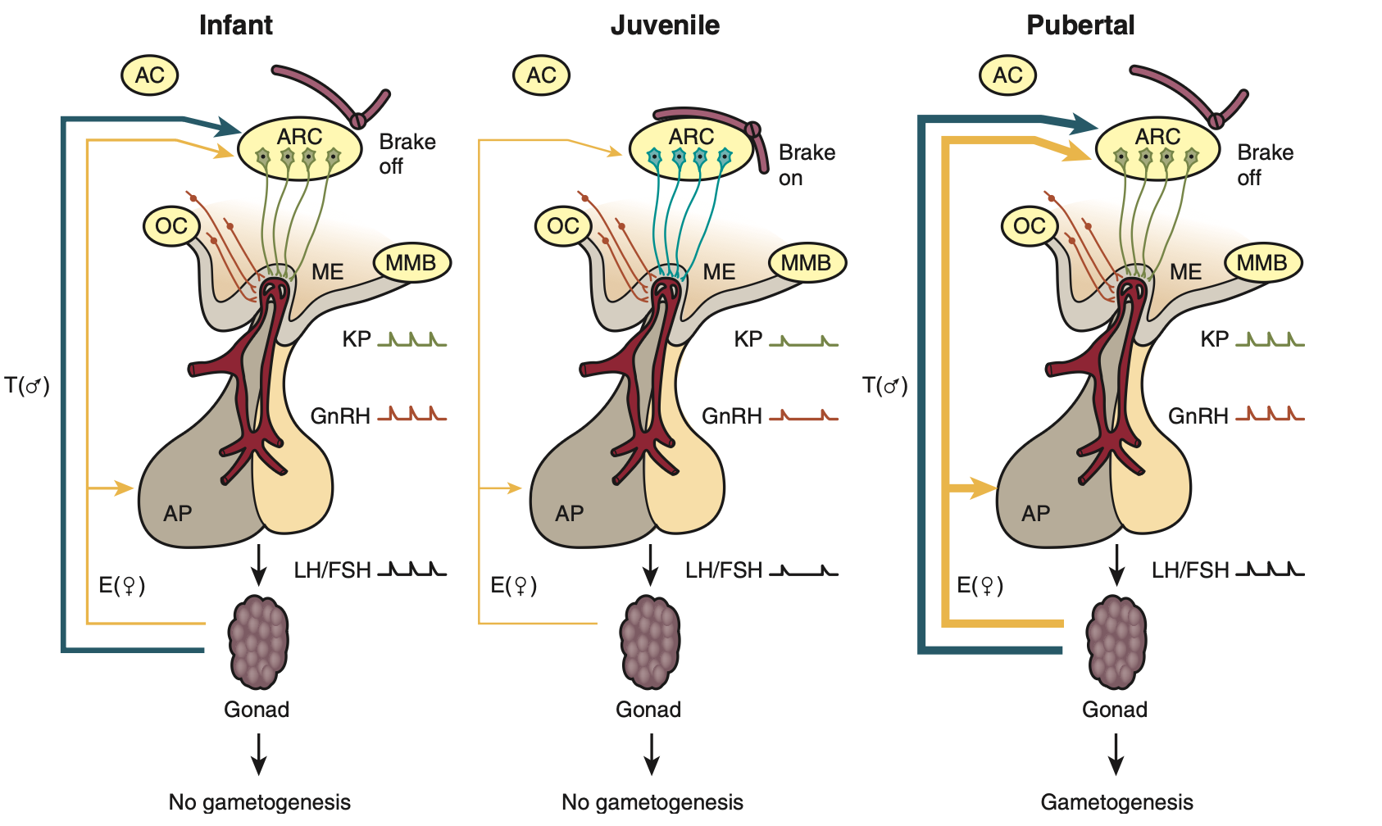
Trục HPO trong thời kỳ dậy thì
Ban đầu, phản hồi dương của E2 lên trục HPO không hiệu quả → không xuất hiện đỉnh LH → hầu hết chu kỳ buồng trứng đầu tiên ở thời kỳ dậy thì là các chu kỳ không phóng noãn → vắng mặt hoặc yếu kém của hoàng thể.
Hệ quả là sự thiếu hụt P4 → nội mạc tử cung không thể phân tiết. Nồng độ P4 không đủ cao → bất toàn trong ly giải hoàng thể.
Vắng mặt hoàng thể hoặc hoàng thể không ly giải → NMTC sụp đổ từng phần hoặc không sụp đổ → AUB.

Slide 5
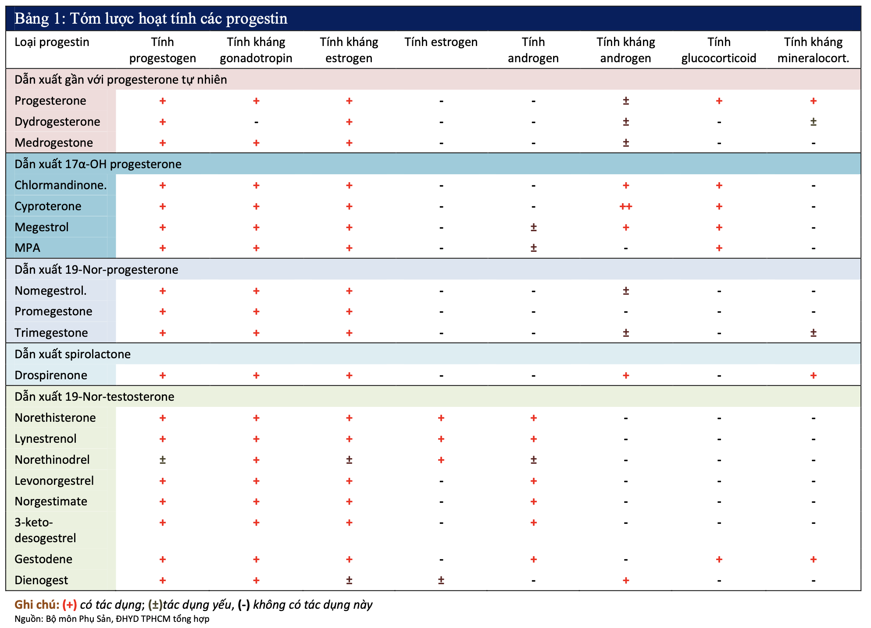
Trục HPO trong thời kỳ dậy thì
Bản chất của lần chảy máu đầu tiên là sự sụp đổ của NMTC do thiếu hụt 1 steroid (E2) hoặc cùng lúc cả 2 steroid (E2 & P4 khi chu kỳ có phóng noãn)
Xuất huyết tử cung cơ năng tuổi dậy thì thường xảy ra trong vài năm đầu sau lần chảy máu đầu tiên.
Tình trạng này xảy ra không đều, thay đổi về lượng và tính chất. Hầu hết tự ổn định khi chu kỳ có phóng noãn đều đặn.
Chẩn đoán xuất huyết tử cung cơ năng tuổi dậy thì là chẩn đoán loại trừ.

Slide 6
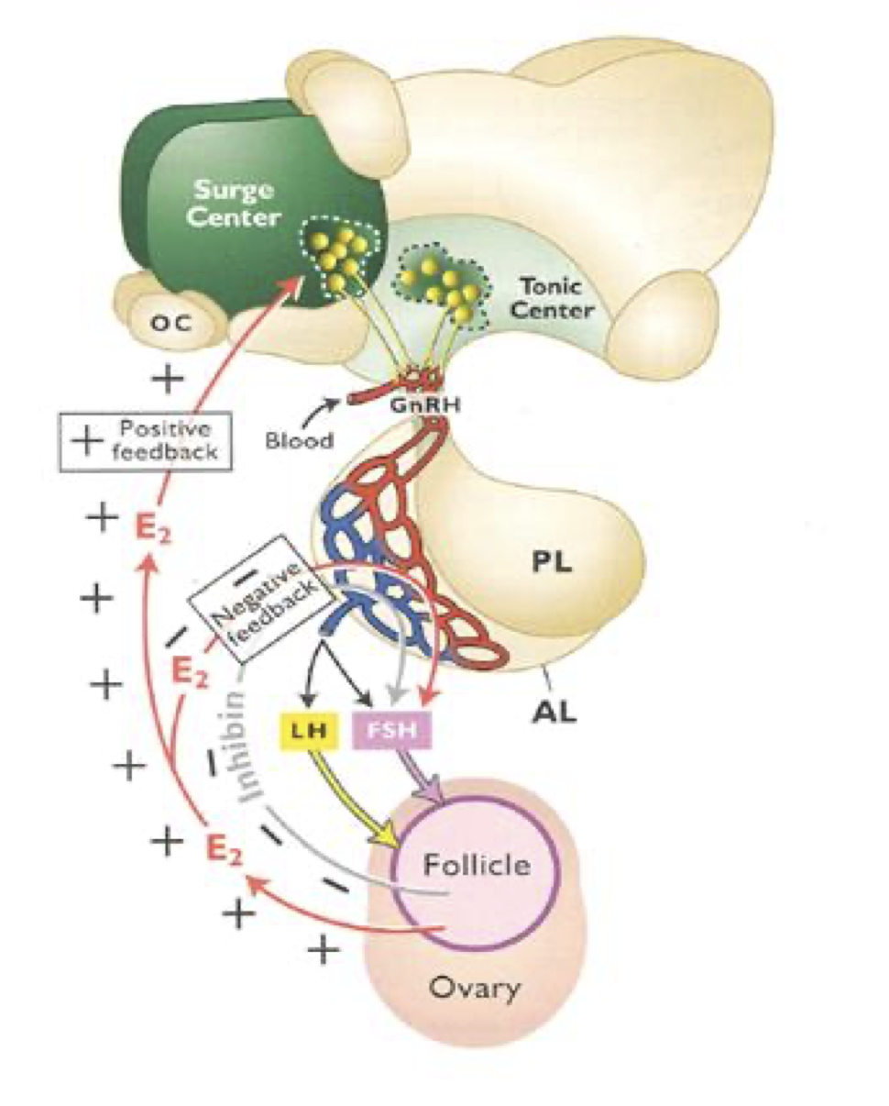
Trục HPO ở tuổi quanh mãn kinh
Trong pha nang noãn, cùng với E2, inhibin B chế tiết từ các tế bào hạt tạo phản hồi âm lên sự phóng thích FSH, tạo động lực để chọn lọc noãn nang.
Ở tuổi quanh mãn kinh, dự trữ buồng trứng suy giảm, tổng khối tế bào hạt giảm → AMH và inhibin B thấp → chỉ còn phản hồi âm của E2 kiểm soát chế tiết FSH → tuyến yên tăng sản xuất FSH.
Nồng độ cao FSH làm các nang noãn thứ cấp phát triển và chọn lọc sớm (bắt đầu từ những ngày cuối của chu kỳ trước trong khi thường N5 của chu kỳ).
→ Khoảng cách giữa 2 lần hành kinh rút ngắn (chức năng phóng noãn bảo tồn) là đặc điểm của giai đoạn sớm nhất ở tuổi quanh mãn kinh.

Slide 7
Trục HPO ở tuổi quanh mãn kinh
Dự trữ BT ngày càng thấp, inhibin B càng thấp, FSH càng cao, LH bắt đầu tăng → chu kỳ sau càng lấn vào chu kỳ trước → nang de Graaf xuất hiện vào thời điểm hoàng thể của chu kỳ trước chưa kịp ly giải, cung cấp steroid bổ sung cho NMTC, làm NMTC chỉ bong tróc một phần hoặc không sụp đổ.
Biểu hiện lâm sàng bằng chảy máu rất ít tại thời điểm dự kiến hành kinh hoặc không chảy máu mặc dù hiện tượng phóng noãn có thể vẫn xảy ra, hành kinh chỉ xảy ra khi sự xuất hiện của nang de Graaf lệch pha với sự ly giải hoàng thể → Chu kỳ kinh thưa.
LH tăng dần làm thu hẹp biên độ đỉnh LH rồi biến mất → chu kỳ không phóng noãn → NMTC tử cung chỉ chịu tác động của E2, dày lên rồi sụp đổ 1 phần hoặc toàn phần gây ra máu bất thường không có tính chu kỳ (rong huyết).

Slide 8
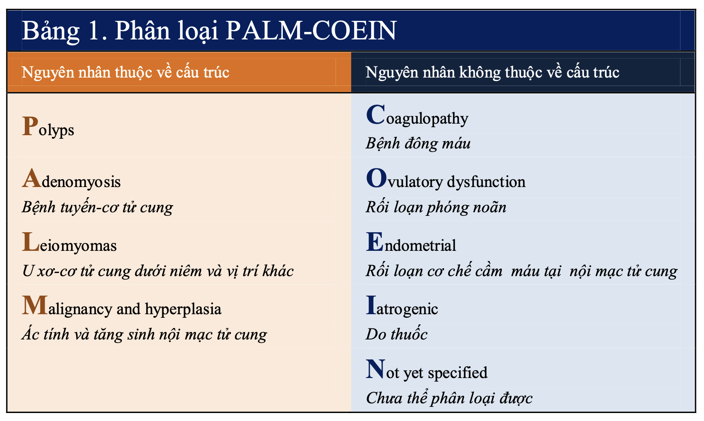
AUB-O
Xuất huyết tử cung bất thường liên quan rối loạn phóng noãn (AUB-O) (xuất huyết tử cung cơ năng) xảy ra do NMTC mất đi sự tác động của nội tiết có tính chu kỳ ở các chu kỳ có phóng noãn (estrogen trong nửa đầu chu kỳ, progesterone và estrogen trong nửa sau chu kỳ)
Trong tình huống có rối loạn phóng noãn, NMTC chịu tác động kéo dài của estrogen đơn độc → NMTC tăng trưởng liên tục làm mạch máu nuôi không theo kịp làm NMTC bị thiếu máu, hoại tử và bong tróc từng phần gây AUB.

Slide 9
AUB-O
Nguyên nhân gây AUB-O: 20% ở tuổi dậy thì, 50% ở tuổi quanh mãn kinh
Còn lại trong độ tuổi sinh sản:
Béo phì: AUB do estrogen có nguồn gốc từ mô mỡ ngoại vi
Thiếu hụt giai đoạn hoàng thể (giống chu kỳ không phóng noãn)
Hội chứng buồng trứng đa nang (PCOS): nang noãn không phát triển được, không có nang noãn vượt trội, không có phóng noãn
Tăng prolactin máu: ức chế hoạt động tuyến yên, rối loạn hoạt động buồng trứng
Do sử dụng nội tiết ngoại lai: NMTC không chuẩn bị đầy đủ với E2 (COCs), li giải hoàng thể sớm, tác dụng kháng progesterone trên NMTC (SPRM), mất cân bằng E2 và P4 (các dạng progestogen)
→ Chẩn đoán xuất huyết tử cung cơ năng là chẩn đoán loại trừ

Slide 10
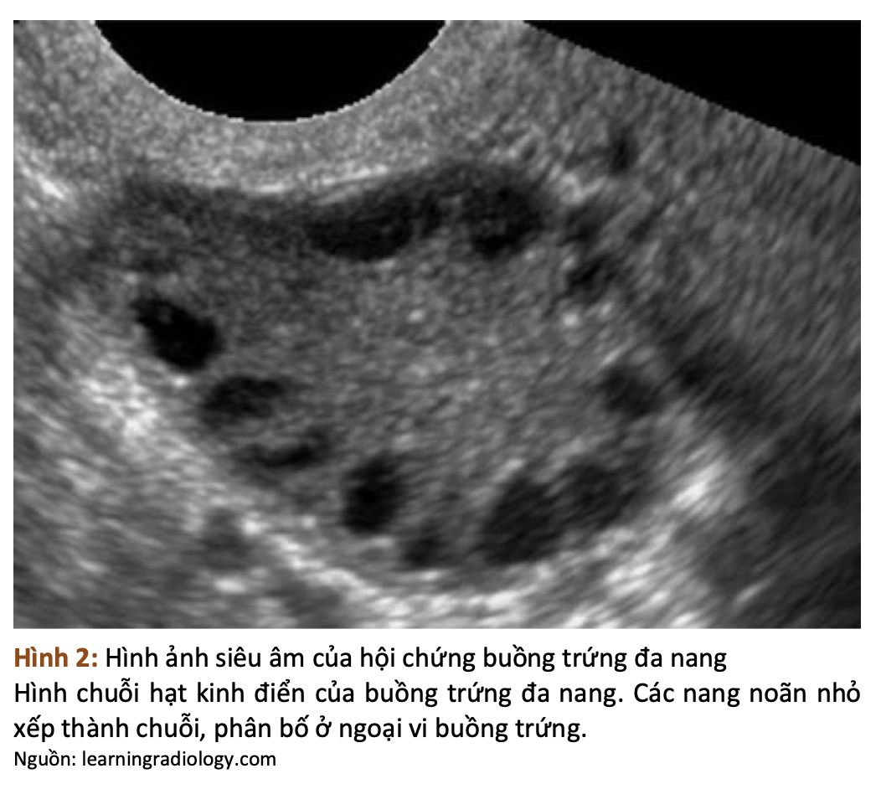
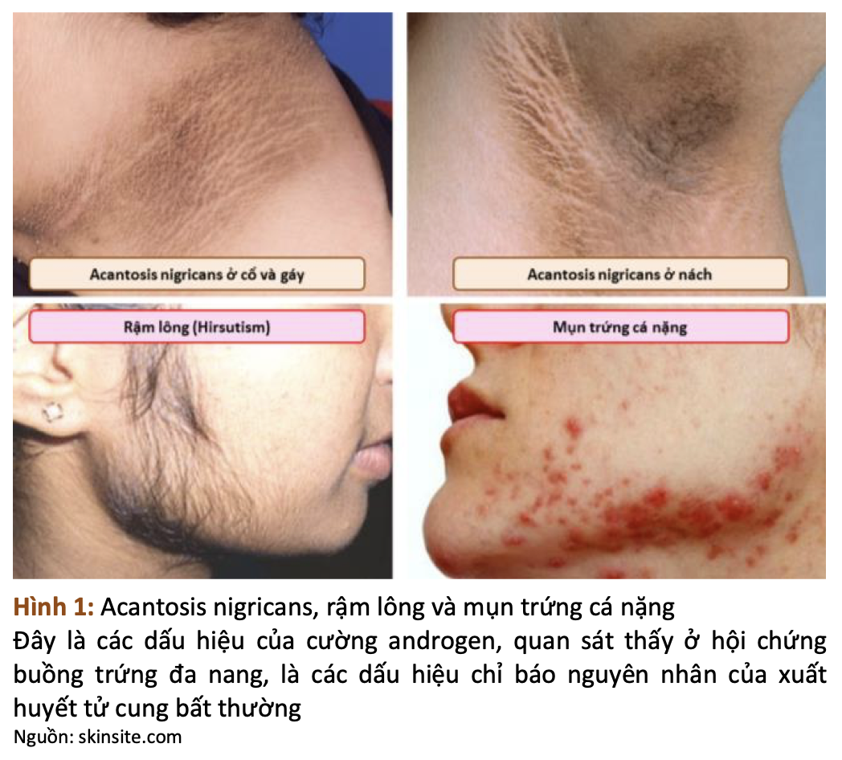
AUB-O

Slide 11
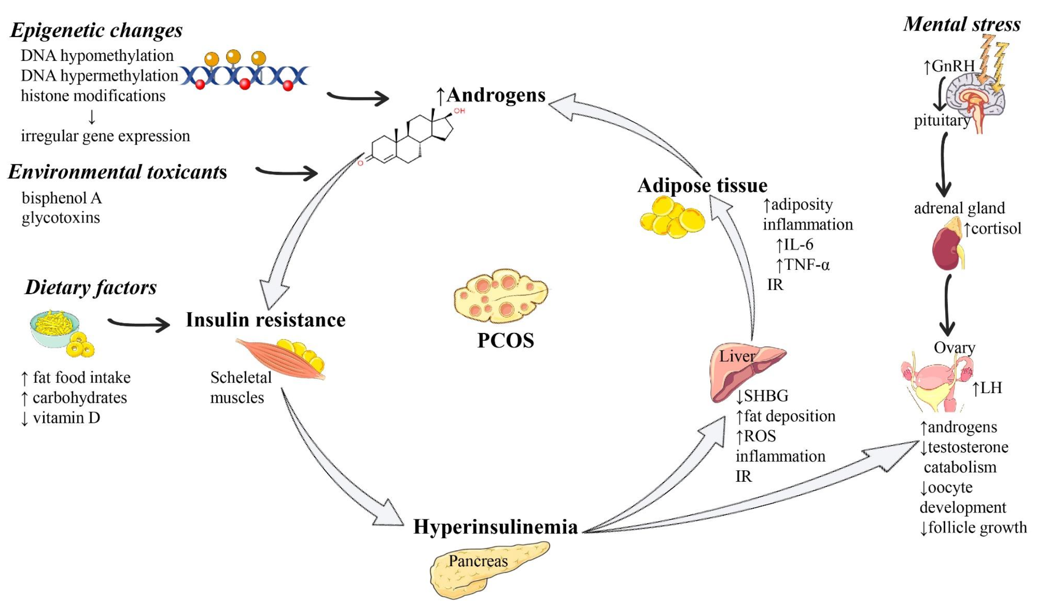
AUB-O

Slide 12
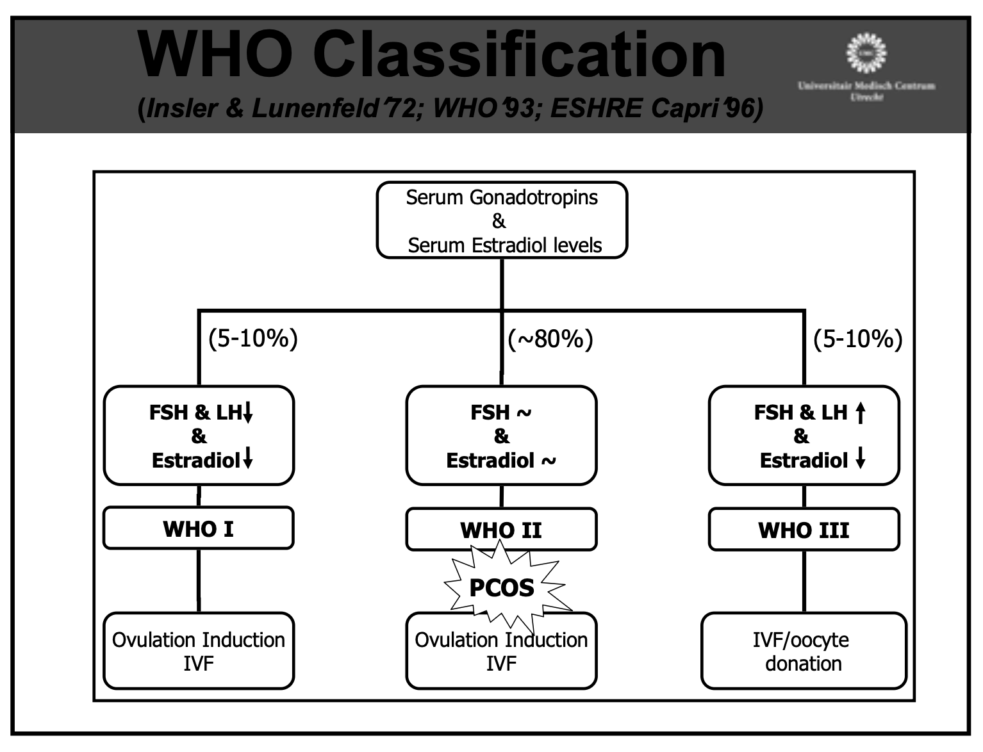
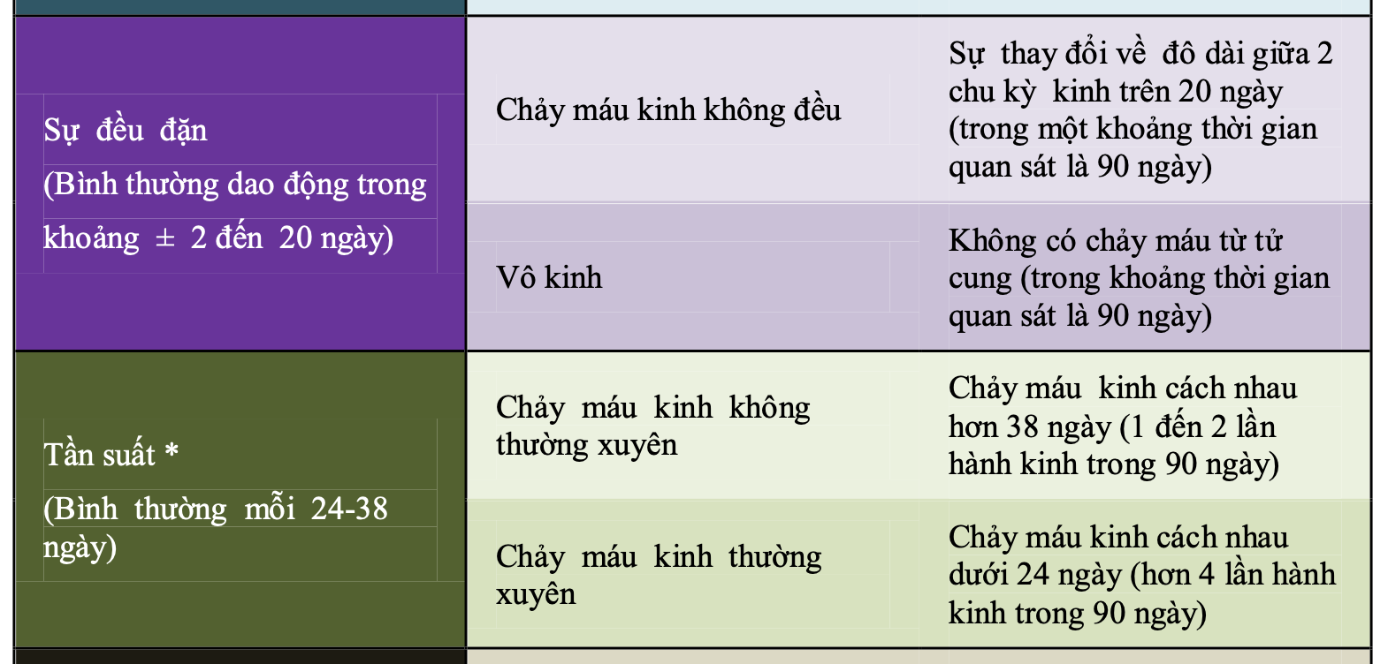
Phân loại nguyên nhân vô kinh theo WHO

Slide 13
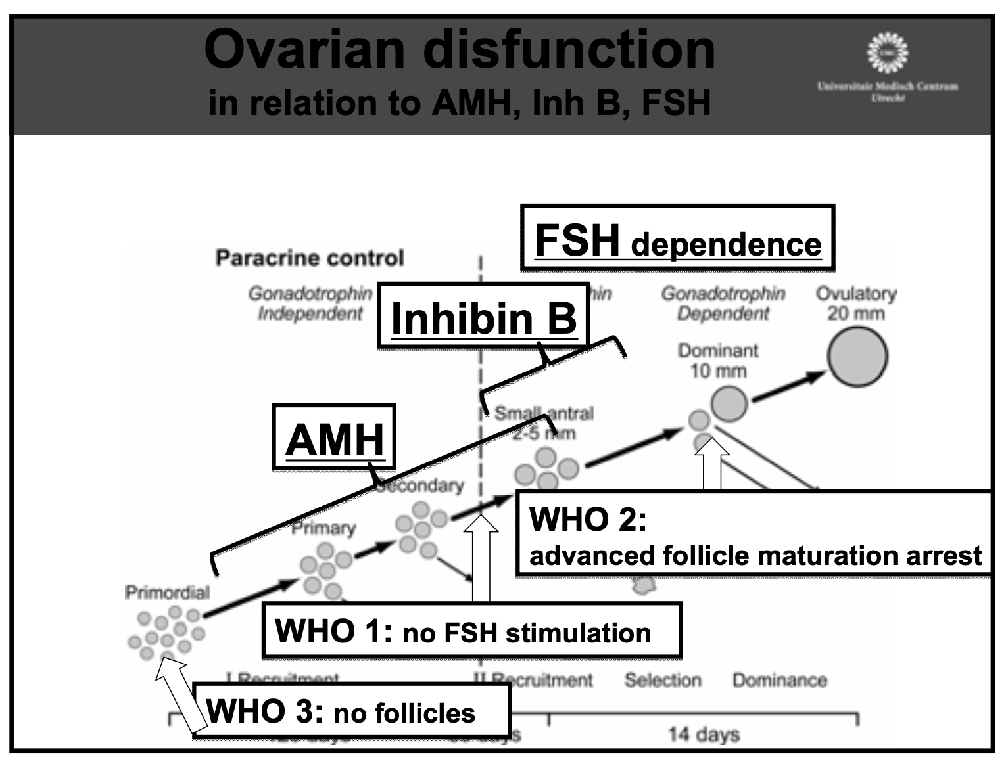
Phân loại nguyên nhân vô kinh theo WHO

Slide 14
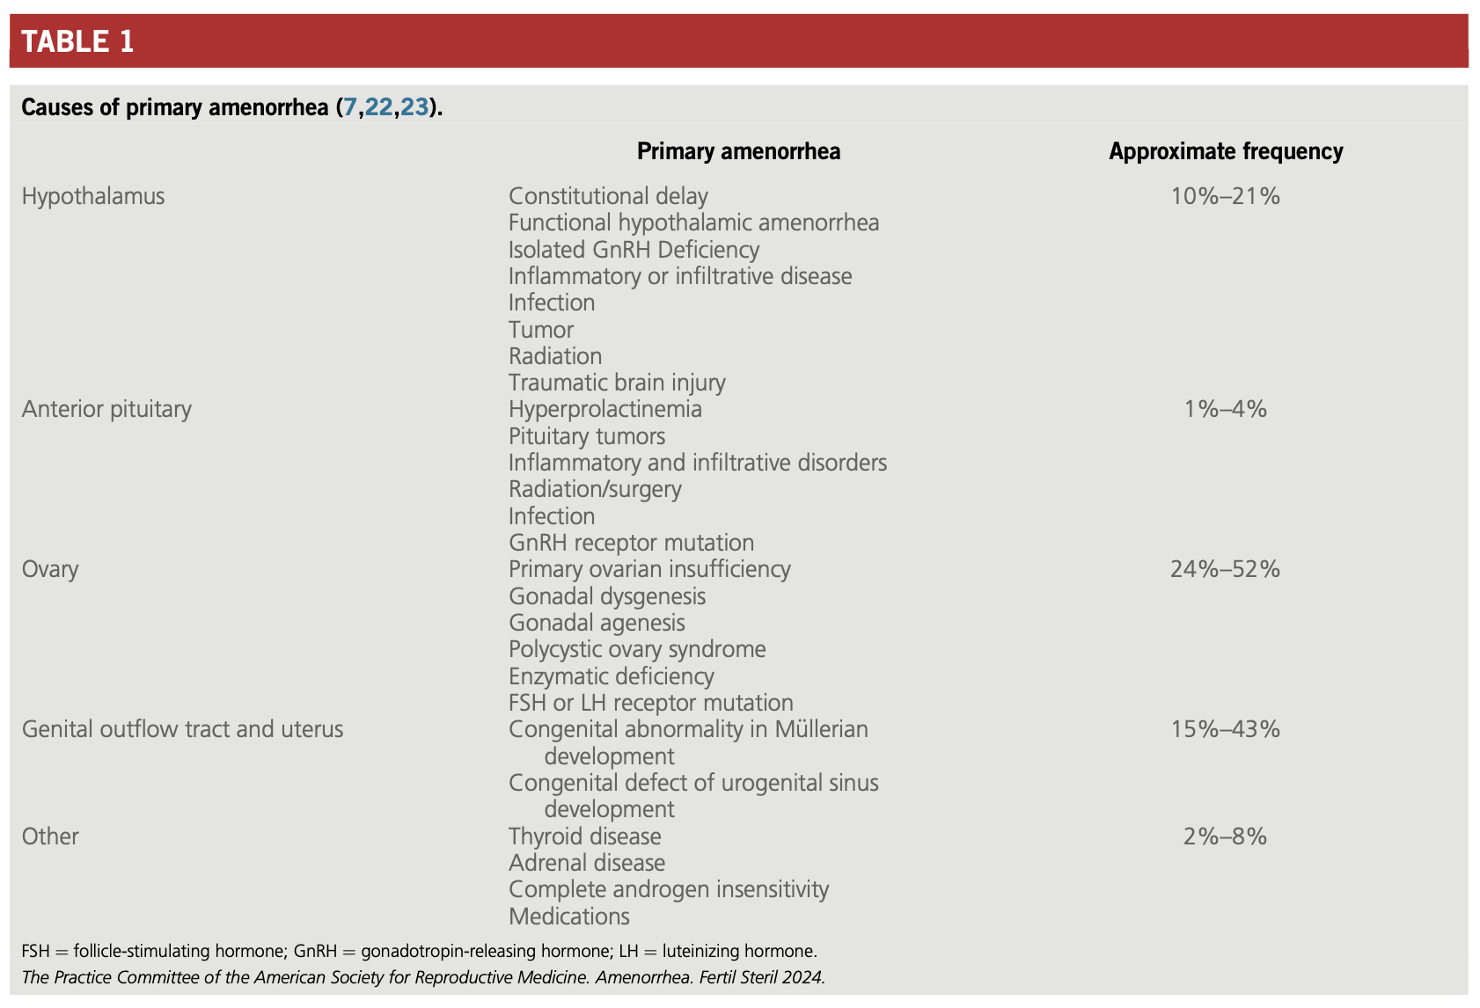
Phân loại nguyên nhân vô kinh theo WHO

Slide 15
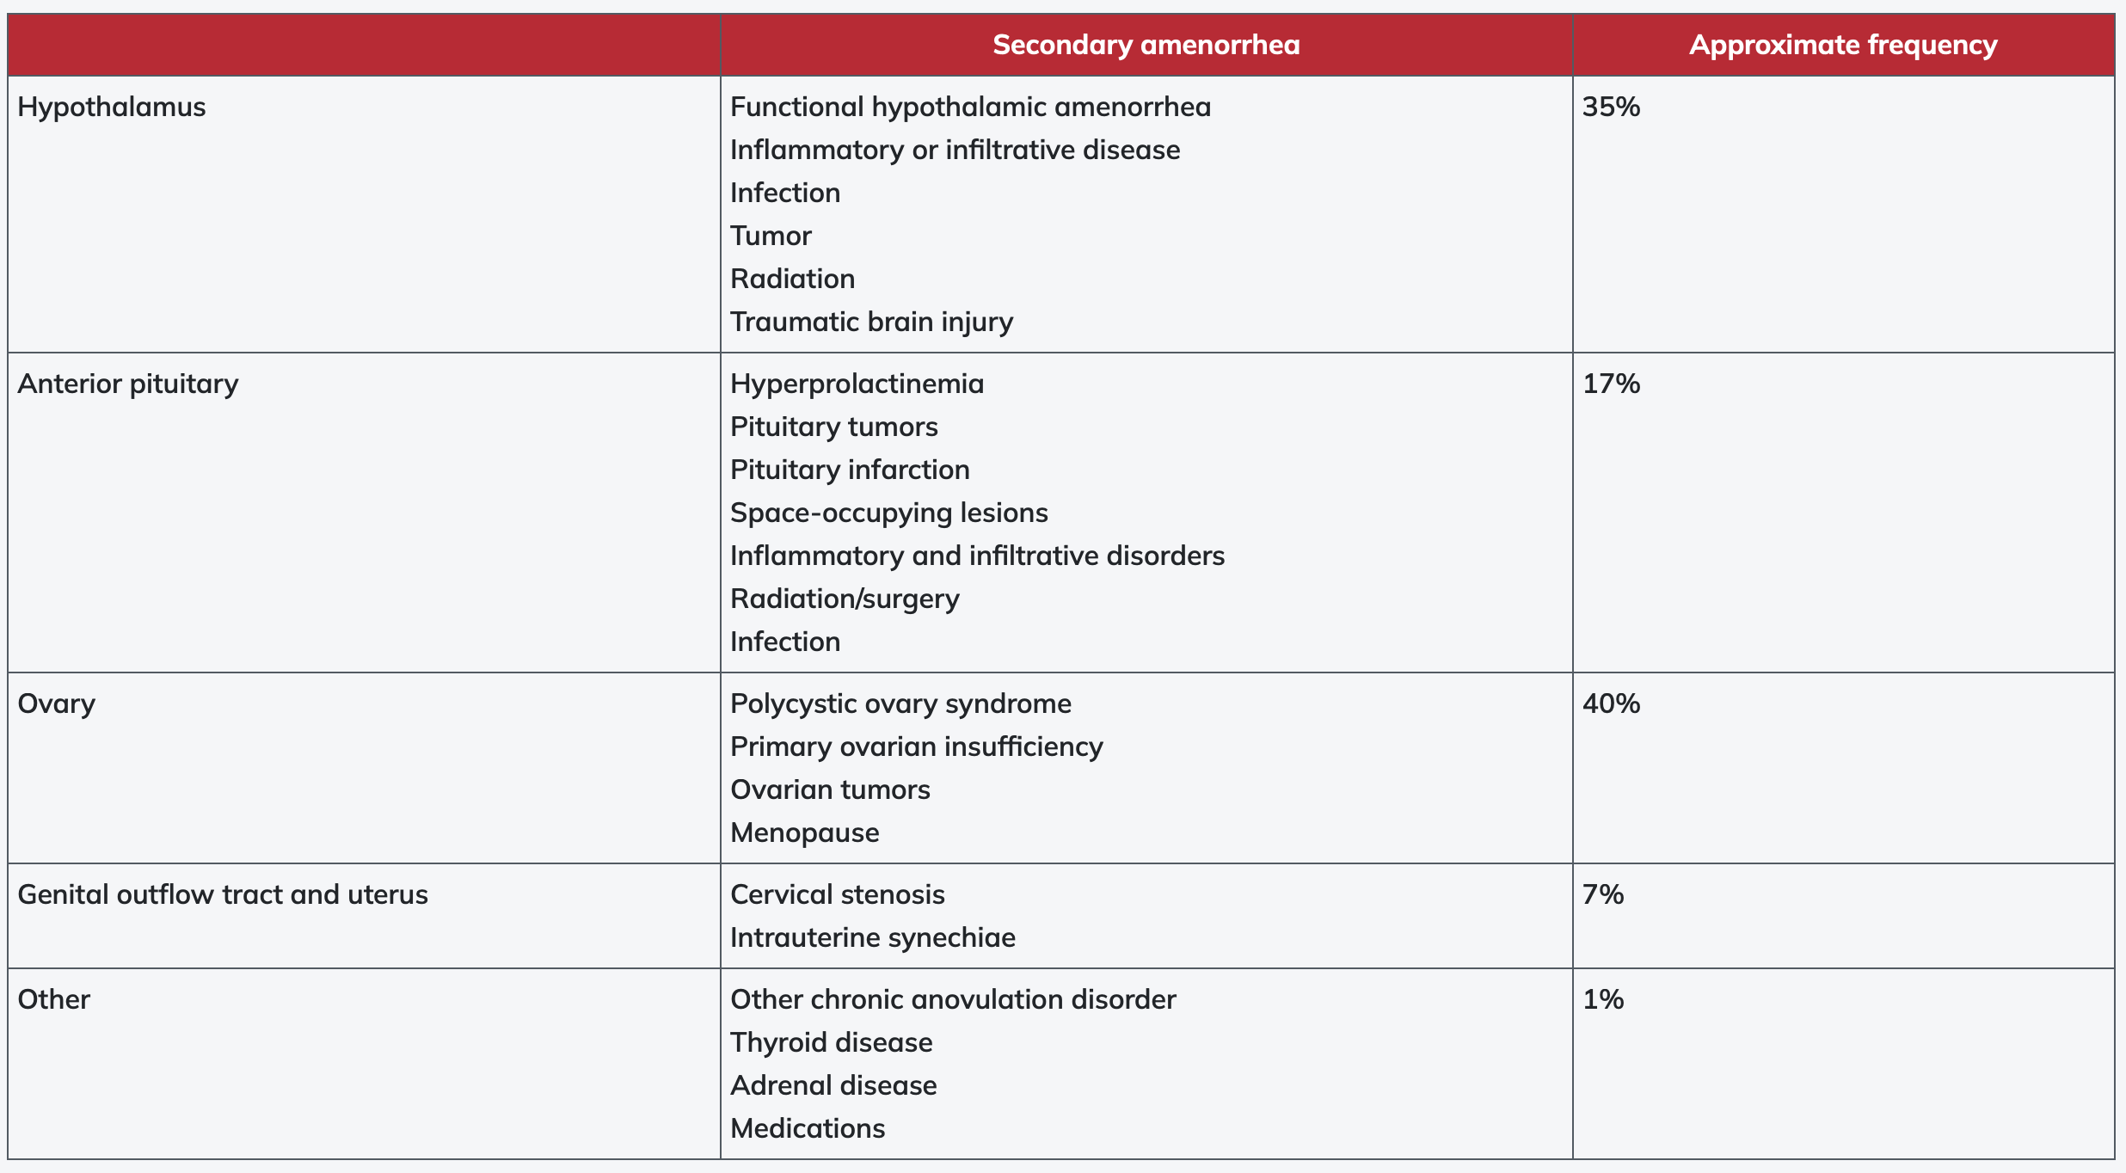
Phân loại nguyên nhân vô kinh theo WHO

Slide 16
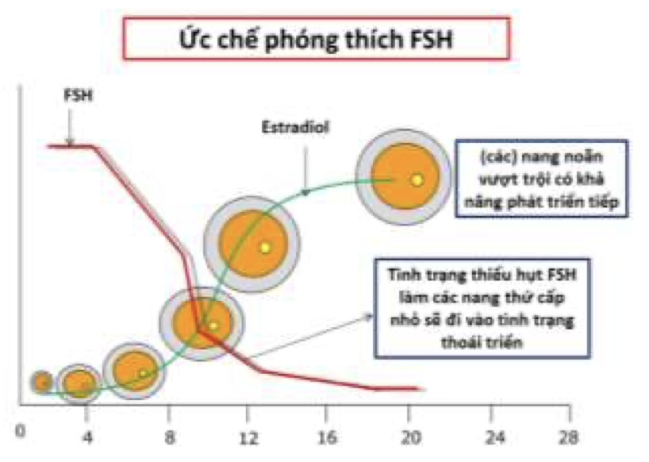
Các phương pháp tránh thai nội tiết ngoại sinh
Sử dụng nội tiết ngoại sinh gồm estrogen tổng hợp (EE-ethinyl estradiol) và progestogen với mục đích tránh thai dựa vào 3 nguyên lý chính:
Đưa vào cơ thể lượng lớn E2 ngoại sinh để tạo phản hồi âm lên tuyến yên ức chế hoàn toàn sự tiết FSH → chu kỳ không có nang noãn vượt trội.
Đưa vào cơ thể lượng lớn P4 để ngăn chặn sự xuất hiện của đỉnh LH nhờ phản hồi âm lên hạ đồi & tuyến yên → chu kỳ không có phóng noãn (dù có nang noãn được chọn lọc).
Thời điểm và độ dài của việc đưa P4 vào cơ thể ảnh hưởng đến cửa sổ làm tổ → ngăn chặn sự làm tổ của phôi.

Slide 17
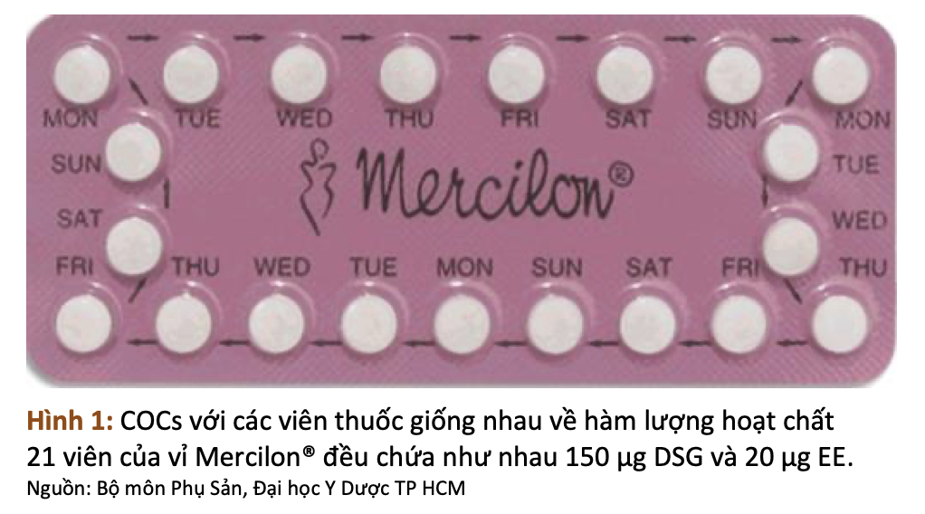
Viên uống tránh thai nội tiết estro-progestogen phối hợp (COCs)
Thành phần của COCs là 17𝛼-Ethinyl Estradiol (EE) và 1 loại progestogen khả dụng qua đường uống.
Hiệu quả tránh thai dựa vào 3 cơ chế:
Ngăn phát triển nang noãn
Ngăn phóng noãn
Làm NMTC không tương thích làm tổ
Tác dụng ngoại ý của EE gây thuyên tắc do huyết khối (lệ thuộc cơ địa và liều) và xơ vữa mạch máu.

Slide 18
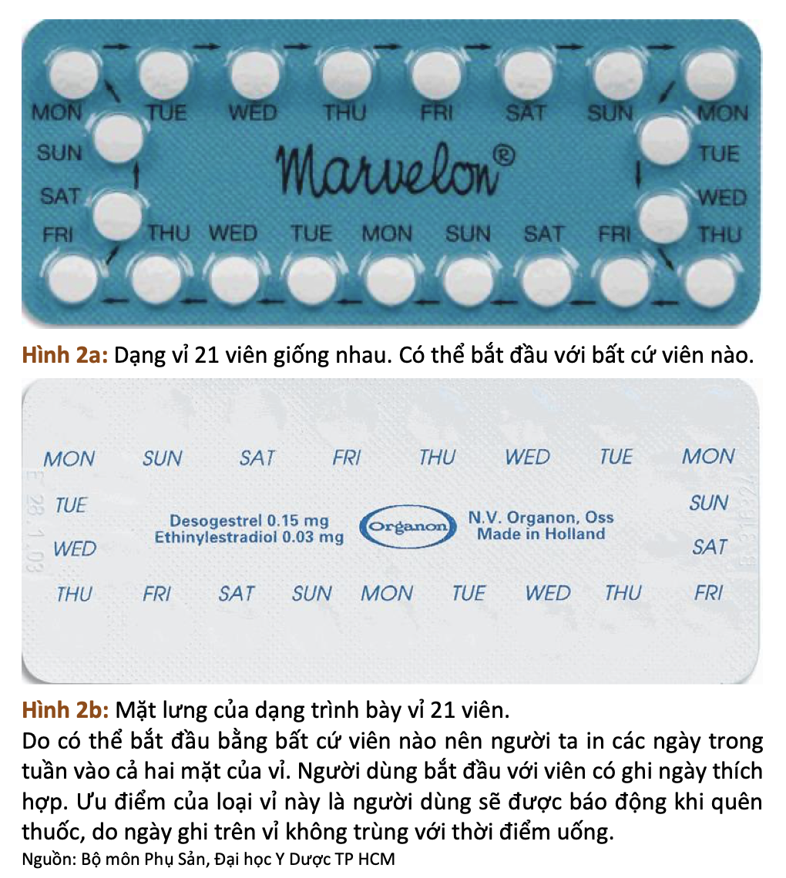
Viên uống tránh thai nội tiết estro-progestogen phối hợp (COCs)
Ngăn phát triển nang noãn (cơ chế tránh thai sơ cấp của COCs)
Hoạt chất EE trong COCs tạo 1 nồng độ cao thường trực E2 trong huyết thanh → duy trì phản hồi âm lên chế tiết FSH làm nồng độ FSH thấp liên tục → nang noãn không thể phát triển dù được chiêu mộ.

Slide 19
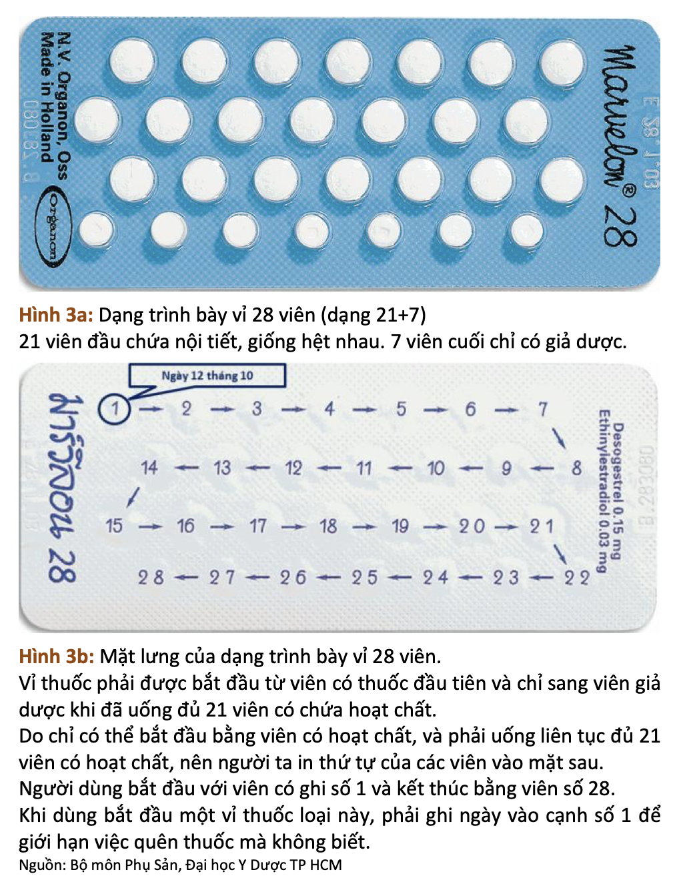
Viên uống tránh thai nội tiết estro-progestogen phối hợp (COCs)
Ngăn phóng noãn (cơ chế tránh thai thứ cấp)
Hoạt chất progestogen tạo phản hồi âm thường trực lên chế tiết LH làm nồng độ LH ở mức thấp → không xảy ra hiện tượng phóng noãn dù có nang noãn được chọn lọc.
Hủy cửa sổ làm tổ (cơ chế tránh thai thứ cấp)
Progestogen hiện diện liên tục, kéo dài làm NMTC biến đổi màng rụng hóa → không còn cửa sổ làm tổ.

Slide 20
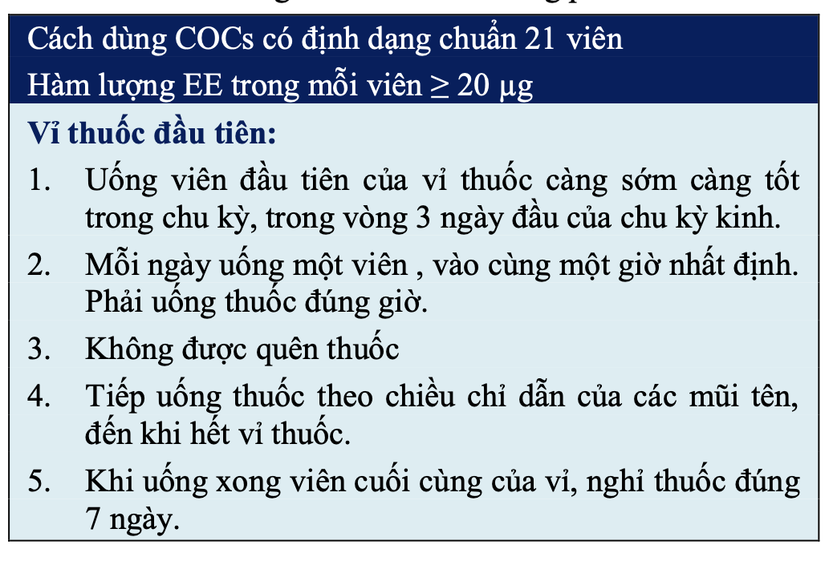
Viên uống tránh thai nội tiết estro-progestogen phối hợp (COCs)

Slide 21
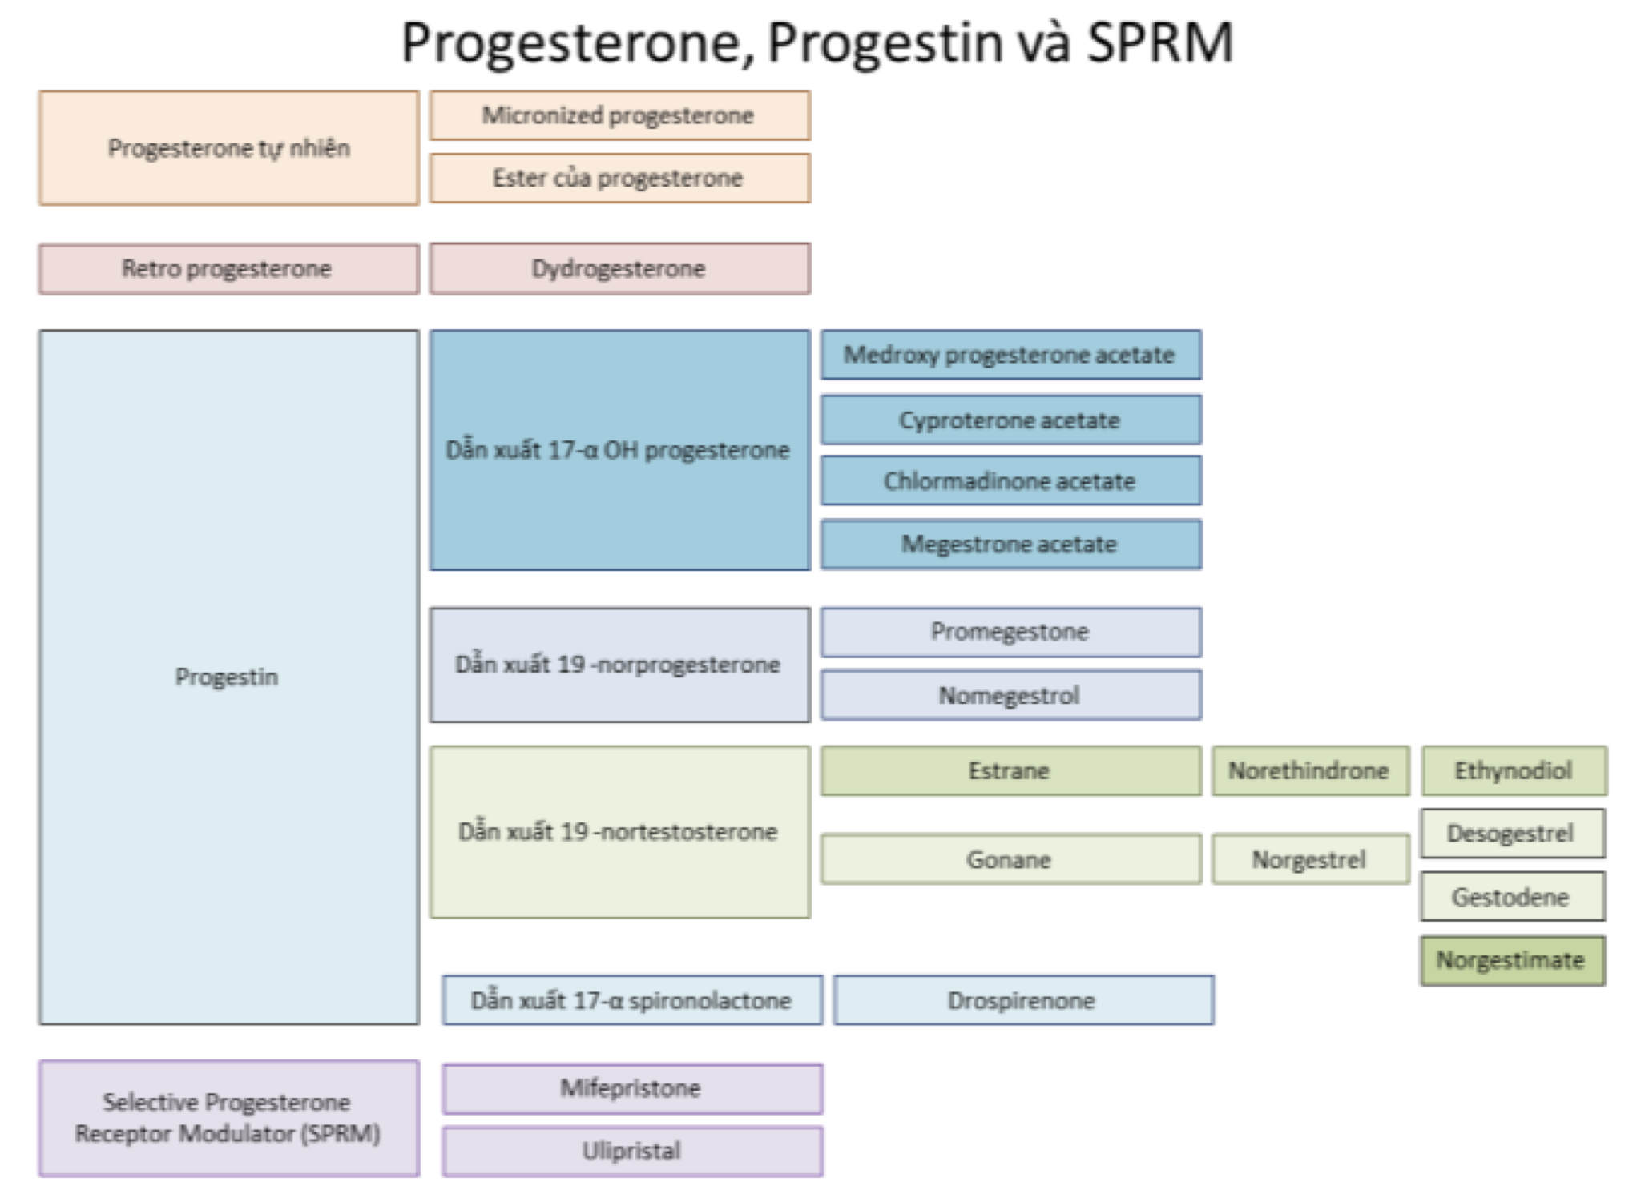
Viên uống tránh thai chỉ có progestogen (POPs)
Tránh thai bằng viên uống tránh thai chỉ có progestogen (progestogen only pills – POPs) là phương pháp tránh thai tạm thời khi người dùng không thể dùng EE trong COCs.
Thành phần là một hoạt chất progestogen, nhằm tránh tác dụng gây tắc mạch do huyết khối của EE.

Slide 22
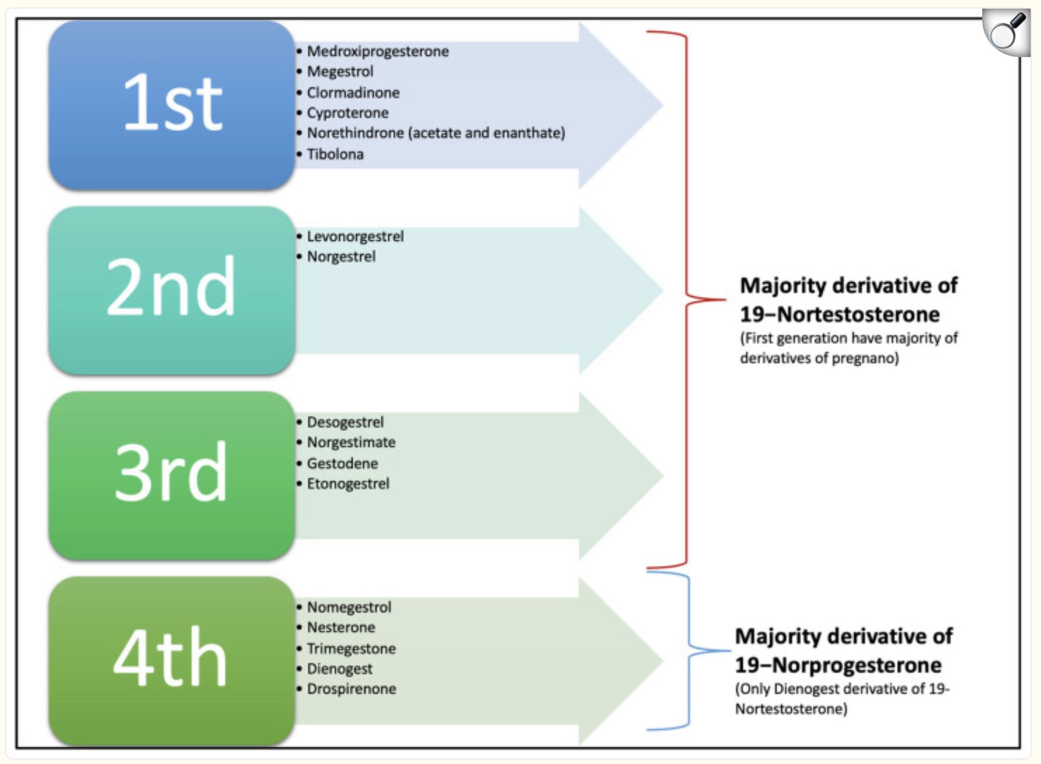
Viên uống tránh thai chỉ có progestogen (POPs)
Tránh thai bằng viên uống tránh thai chỉ có progestogen (progestogen only pills – POPs) là phương pháp tránh thai tạm thời khi người dùng không thể dùng EE trong COCs.
Thành phần là một hoạt chất progestogen, nhằm tránh tác dụng gây tắc mạch do huyết khối của EE.

Slide 23
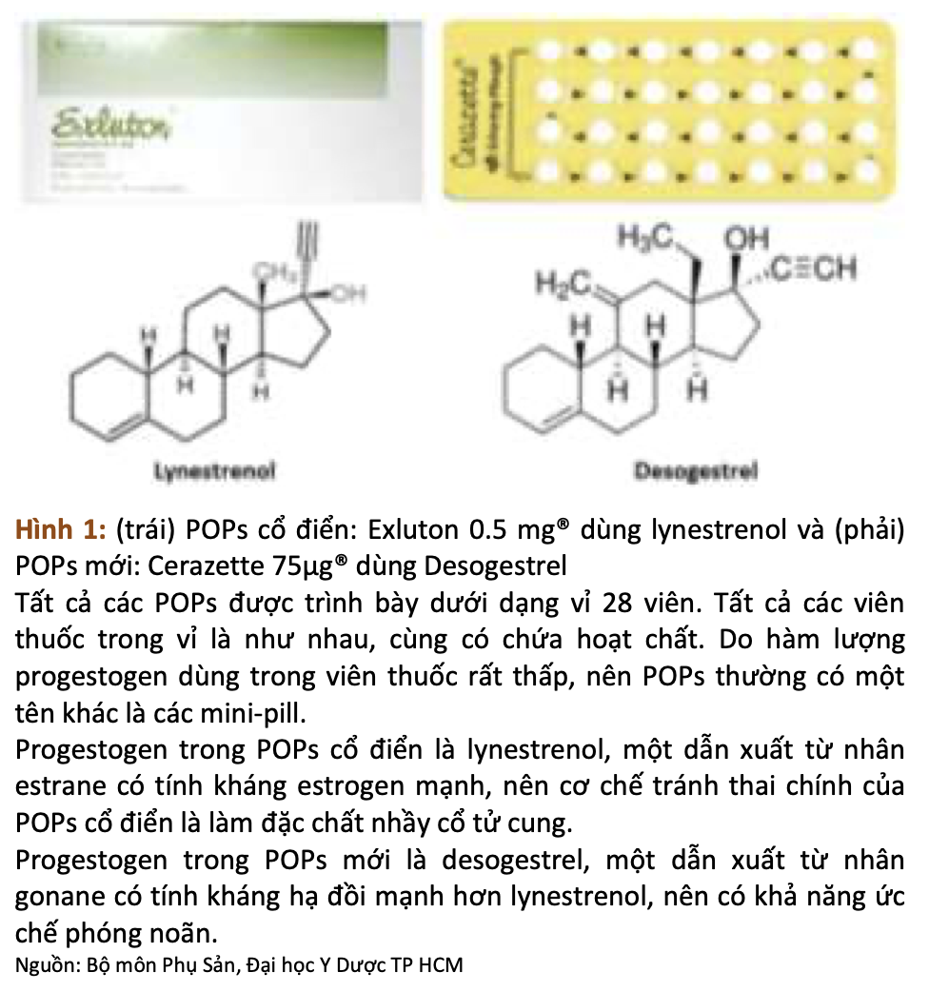
Viên uống tránh thai chỉ có progestogen (POPs)
Có 2 nhóm chính:
POPs cổ điển (có tính kháng estrogen nhưng ức chế LH yếu): cơ chế tránh thai chủ yếu dựa vào làm đặc chất nhầy CTC (sơ cấp) và thay đổi cửa sổ làm tổ (thứ cấp).
POPs mới (ức chế mạnh LH): cơ chế tránh thai dựa vào ngăn hiện tượng phóng noãn (sơ cấp) kèm các cơ chế của POPs cổ điển (thứ cấp).
Người dùng POPs phải tuân thủ cách dùng (thời điểm bắt đầu vỉ, xử trí quên thuốc).

Slide 24
Các hệ thống phóng thích steroid tác dụng dài (LASDS)
Các LASDS có thành phần là một progestogen được phóng thích một lượng vừa đủ hàng ngày.
Cơ chế tránh thai dựa vào thành phần progestogen (ngăn phóng noãn và các cơ chế dự phòng khác)
Các “kho chứa trong mô”: DMPA
Que cấy dưới da: Implanon
Dụng cụ tử cung phóng thích progestogen: Mirena
Vòng đặt âm đạo phóng thích chậm steroid

Slide 25
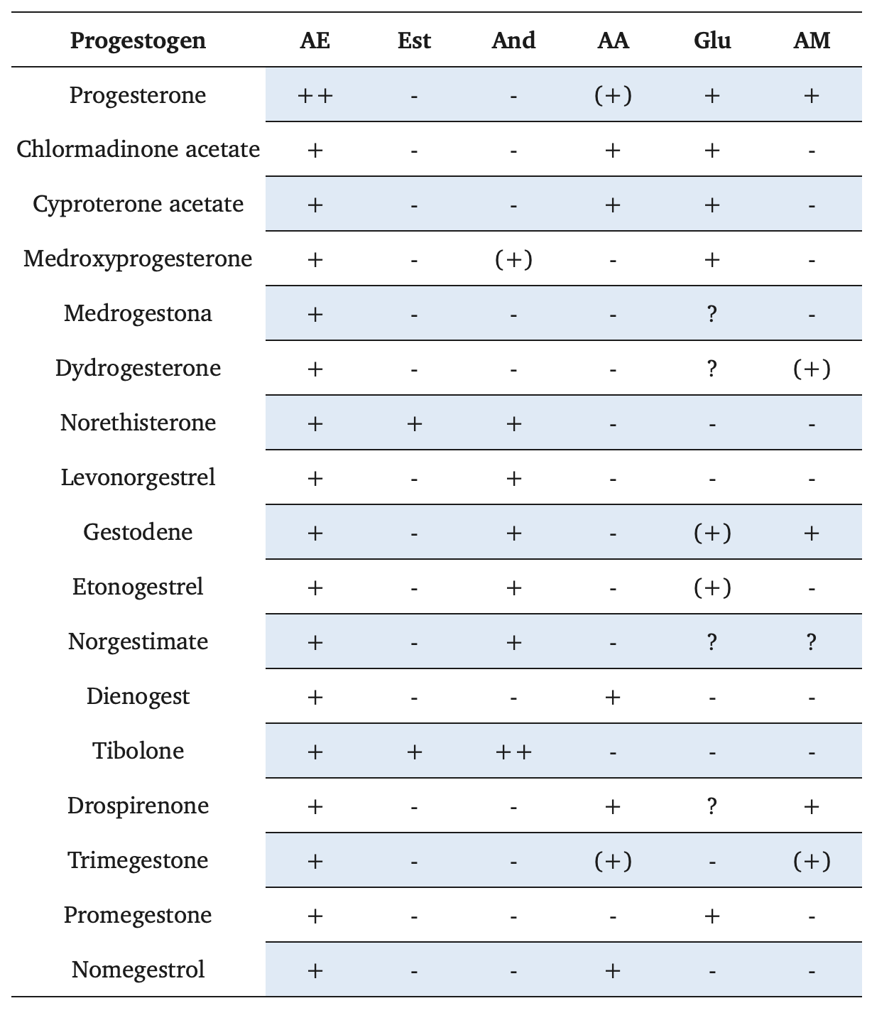
Các hệ thống phóng thích steroid tác dụng dài (LASDS)
Các LASDS khác nhau có cơ chế tránh thai khác nhau do khác nhau trong liều lượng phóng thích progestogen hàng ngày cũng như các hoạt tính progestogenic của hoạt chất progestogen.
Ngăn phóng noãn bằng ức chế LH
Thay đổi NMTC không phù hợp làm tổ và đặc chất nhầy CTC
LNG-IUD còn có tác dụng của IUD trơ

Slide 26
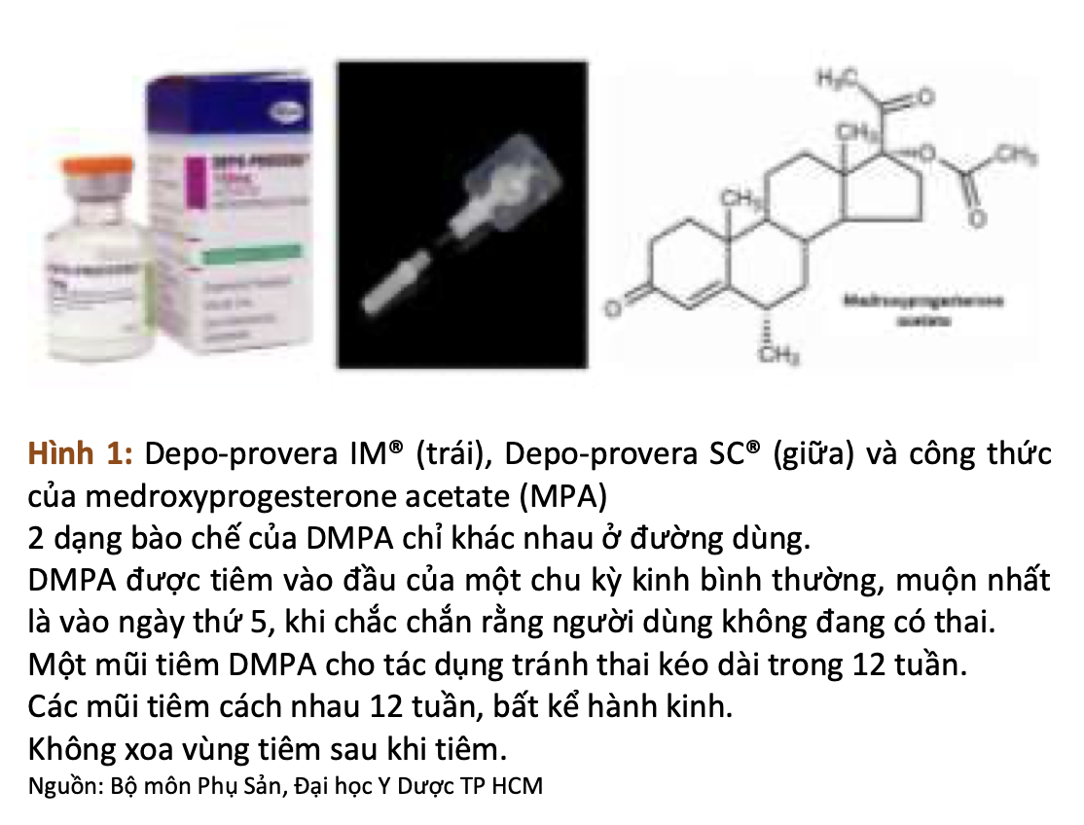
Các hệ thống phóng thích steroid tác dụng dài (LASDS)
DMPA (Depot Medroxy Progesterone Acetate)
Tiêm bắp sâu hoặc tiêm dưới da tạo 1 kho chứa trong cơ hoặc dưới da tại vị trí tiêm và phóng thích dần vào máu.
Ức chế LH làm ức chế phóng noãn
Đặc chất nhầy CTC , thay đổi NMTC

Slide 27
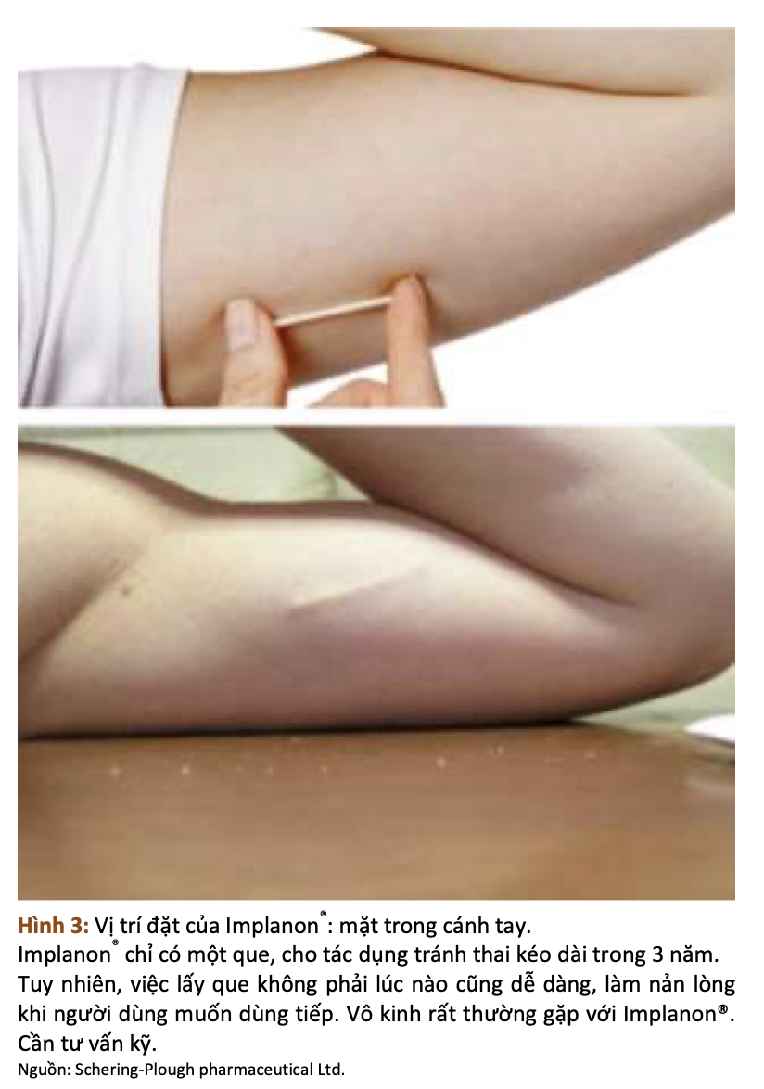
Các hệ thống phóng thích steroid tác dụng dài (LASDS)
Que cấy dưới da (Norplant chứa levonorgestrel hoặc Implanon chứa etonogestrel)
Hormone ngoại sinh được cách ly với mô bằng 1 màng đặc biệc đảm bảo phóng thích lượng hằng định progestogen mỗi ngày vào máu.
Ức chế LH làm ức chế phóng noãn
Đặc chất nhầy CTC , thay đổi NMTC

Slide 28
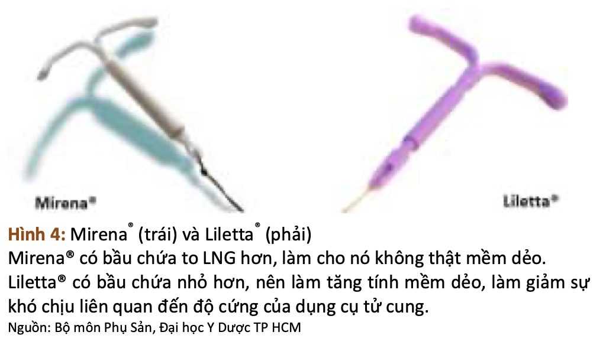
Các hệ thống phóng thích steroid tác dụng dài (LASDS)
Dụng cụ tử cung phóng thích levonorgestrel (IUD-LNG) được đặt trong buồng tử cung phóng thích chậm hằng định LNG mỗi ngày.
Không ức chế hoàn toàn LH
Cơ chế tránh thai chủ yếu làm thay đổi NMTC, đặc chất nhầy CTC, cơ chế của IUD trơ

Slide 29
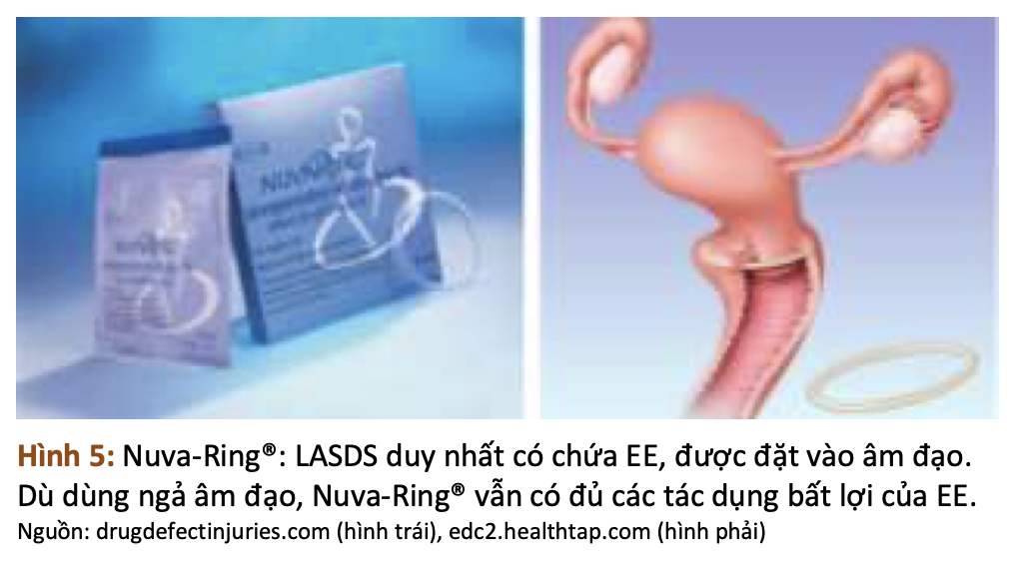
Các hệ thống phóng thích steroid tác dụng dài (LASDS)
Vòng đặt âm đạo chứa cả 2 hormone là EE và etonogestrel phóng thích chậm cả 2 hoạt chất và được hấp thu tại âm đạo, tác dụng trong 21 ngày, đặt lại mới sau 7 ngày.
Cơ chế tránh thai tương tự 1 COCs.

Slide 30
Các phương pháp tránh thai khẩn cấp
Tránh thai khẩn cấp là phương pháp được bắt đầu sau một giao hợp có nguy cơ có thai ngoài ý muốn (không phải một giao hợp bất kỳ).
Ở người có chu kì kinh đều, các giao hợp ở tuần 2nd và tuần 3rd là các giao hợp có nguy cơ.
Ở người có chu kì kinh không đều rất khó để xác định giao hợp nào là có nguy cơ nên chỉ định tránh thai khẩn cấp rất hạn chế.
Có 4 nhóm tránh thai khẩn cấp:
Estrogen-Progestogen phối hợp liều cao
Progestogen đơn thuần liều cao (ECPs)
Chất điều hòa chọn lọc thụ thể progesterone (SPRM) (ECPs)
Dụng cụ tử cung

Slide 31
Các phương pháp tránh thai khẩn cấp
Công thức Yuzpe: tránh thai khẩn cấp bằng liều cao EE và progestogens hiệu quả thấp hơn các ECPs khác và nhiều tác dụng phụ liên quan đến liều cao EE.
“Trong vòng muộn nhất 72 giờ sau một giao hợp có nguy cơ có thai, người dùng phải dùng 2 liều COCs cách nhau 12 giờ, mỗi liều gồm 4 viên COCs có hàm lượng 30µg EE mỗi viên.”
→ Không còn phổ biến

Slide 32
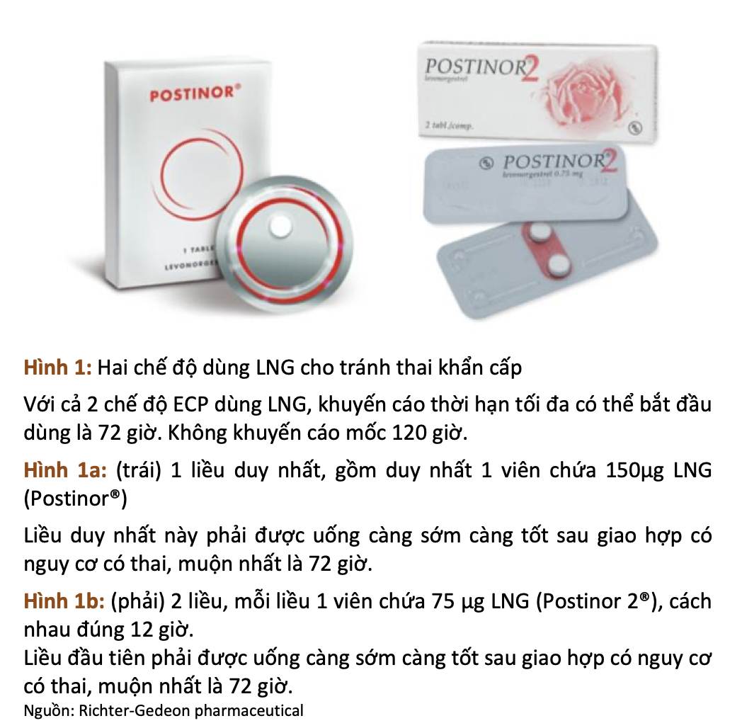
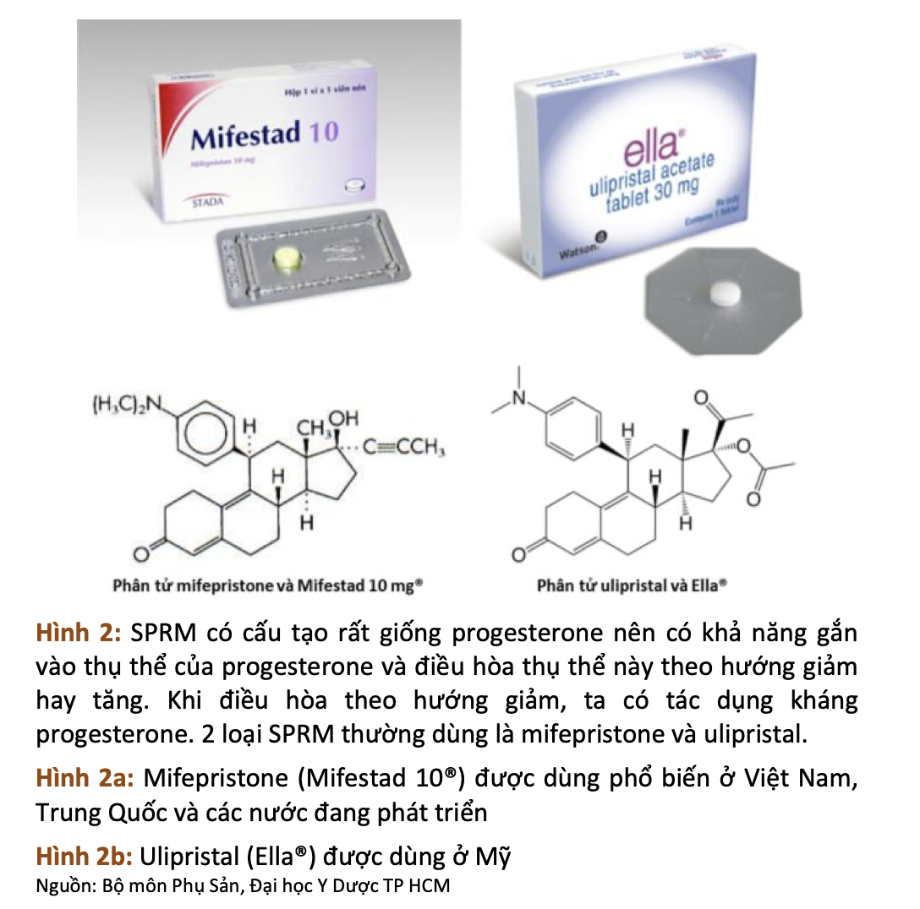
Các phương pháp tránh thai khẩn cấp
ECP dùng levonorgestrel (LNG) là dạng tránh thai khẩn cấp dùng progestogen đơn thuần liều cao.
ECP dùng SPRM (Việt Nam phổ biến là mifepristone).
SPRM là chất điều hòa chọn lọc thụ thể progesterone.

Slide 33
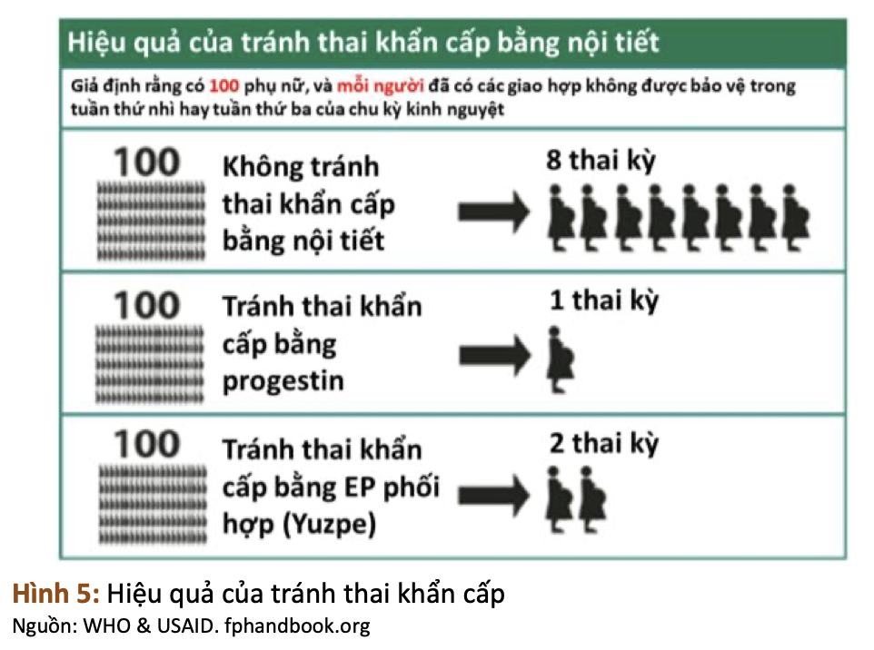
Các phương pháp tránh thai khẩn cấp
Cơ chế tránh thai của ECP thay đổi phụ thuộc phương thức sử dụng, cách dùng, thời gian dùng thuốc sơ với thời gian giao hợp và thời điểm phóng noãn.
Cơ chế chính là ngăn sự phóng noãn (hoạt tính ức chế LH của progestogen). Nếu được sử dụng trước đỉnh LH tiền phóng noãn, công thức Yuzpe, LNG và SPRM đều có thể ngăn chặn hoặc trì hoãn hiện tượng phóng noãn. Nếu đã phóng noãn, ECPs gần như vô hiệu.
Ngoài ra, còn các cơ chế thứ cấp khác hỗ trợ (di dời cửa sổ làm tổ…)

Slide 34
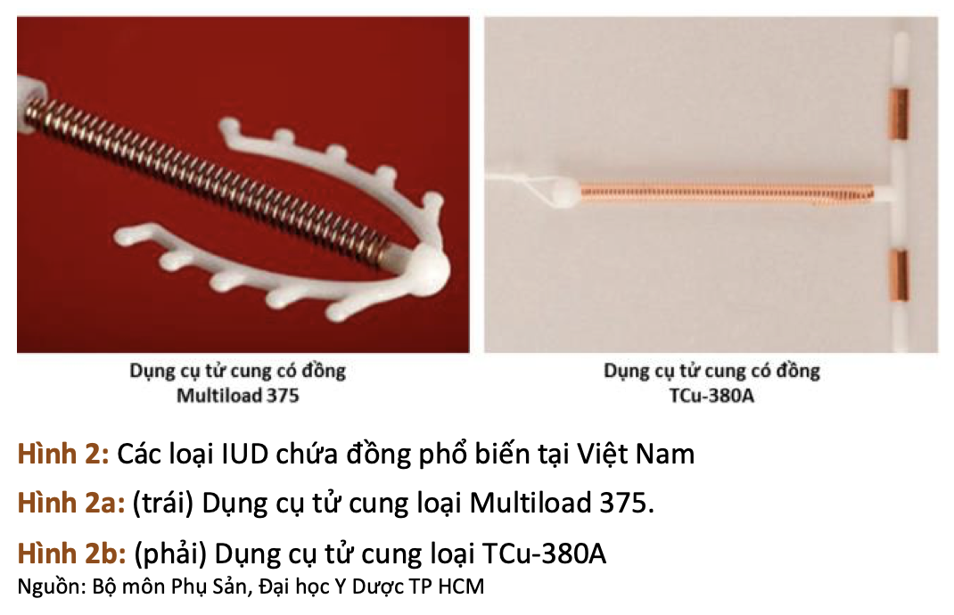
Các phương pháp tránh thai khẩn cấp
Tránh thai khẩn cấp dùng Cu-IUD vừa là biện pháp tránh thai lâu dài sau tránh thai khẩn cấp.
Hiệu quả tránh thai khẩn cấp cao nhất so với các ECPs.
Cơ chế tránh thai chủ yếu do Cu++ giảm năng lực thụ tinh của giao tử, chức năng sống còn của phôi đã thụ tinh → đặt muộn nhất là thời điểm trước làm tổ → đặt càng sớm càng tốt sau giao hợp có nguy cơ, muộn nhất là 7 ngày.

